Slide 1
函数不等式性质综合
朝阳区线上课堂·高一年级数学
北京中学 谭雪

Slide 2
$f(x)$的定义域 $8−2^{x}>0$，即$x<3$
$g(x)$的定义域 $x−3≥0$，即$x≥3$

Slide 4
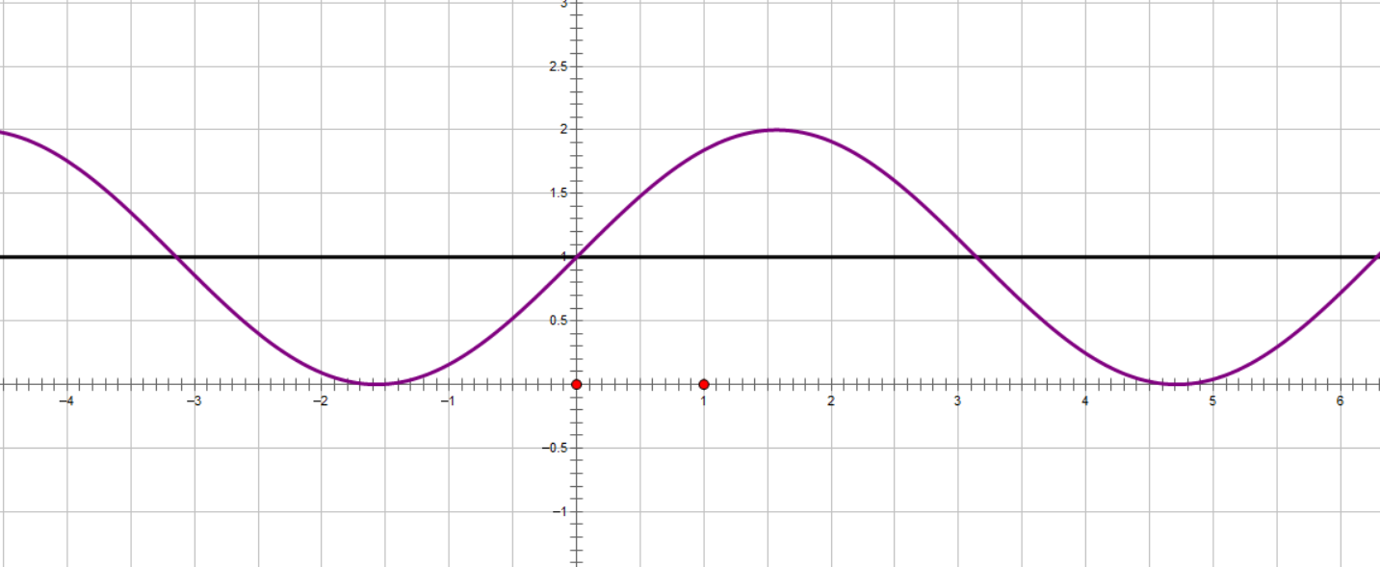
曲线$C$在直线$y=1$的下方

Slide 5
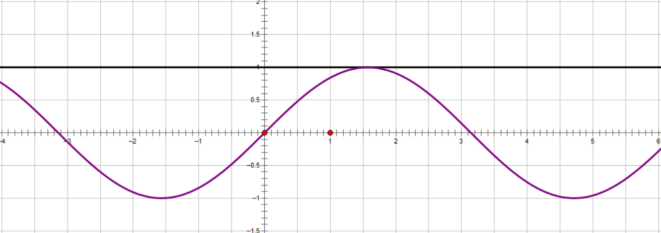
曲线$C$在直线$y=1$的下方

Slide 6
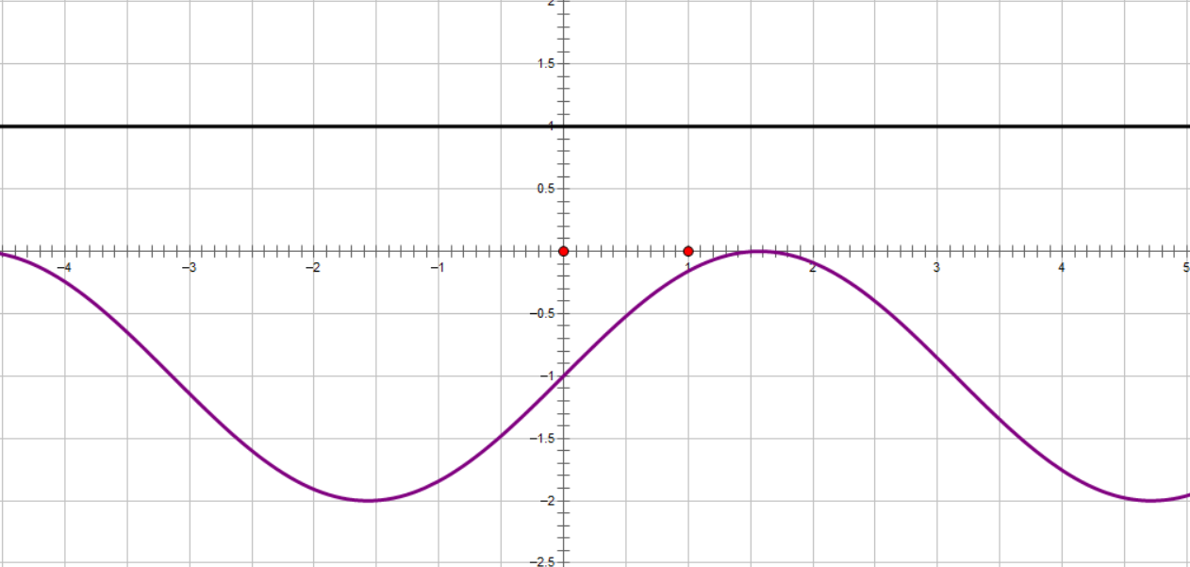
曲线$C$在直线$y=1$的下方

Slide 7
曲线$C$在直线$y=1$的下方
图像
↓
解析式
化同底
↓
依据单调性
↓
解不等式
几何
↓
代数
$$⟺$$
$$f\left(x\right)<1$$
$$⟺$$
$$\log_{3}(8−2^{x})<1$$
$$⟺$$
$$\log_{3}(8−2^{x})<\log_{3}3$$
$$⟺$$
$$0<8−2^{x}<3$$

Slide 9
$$h\left(x\right)=\left\{\begin{aligned}\log_{3}\left(8−2^{x}\right) x<3 \\ \sqrt{x−3} x≥3\end{aligned}\right.$$
$h\left(x\right)的$图像为$C=C_{1}∪C_{2} ⟺$
方程$h\left(x\right)−k=0$有两个解
$⟺$ 函数$h\left(x\right)−k$有两个零点
$⟺$ 函数$h\left(x\right)−k$的图像与$x$轴只有两个交点

Slide 10
方程$h\left(x\right)−k=0$有两个解
$⟺$ 函数$h\left(x\right)−k$有两个零点
$⟺$ 函数$h\left(x\right)−k$的图像与$x$轴只有两个交点
$$h\left(x\right)=\left\{\begin{aligned}\log_{3}\left(8−2^{x}\right) x<3 \\ \sqrt{x−3} x≥3\end{aligned}\right.$$
$$y=\sqrt{x} \underset{→}{向右平移3个单位} y=\sqrt{x−3}$$
定义域、单调性、奇偶性、周期性

Slide 11
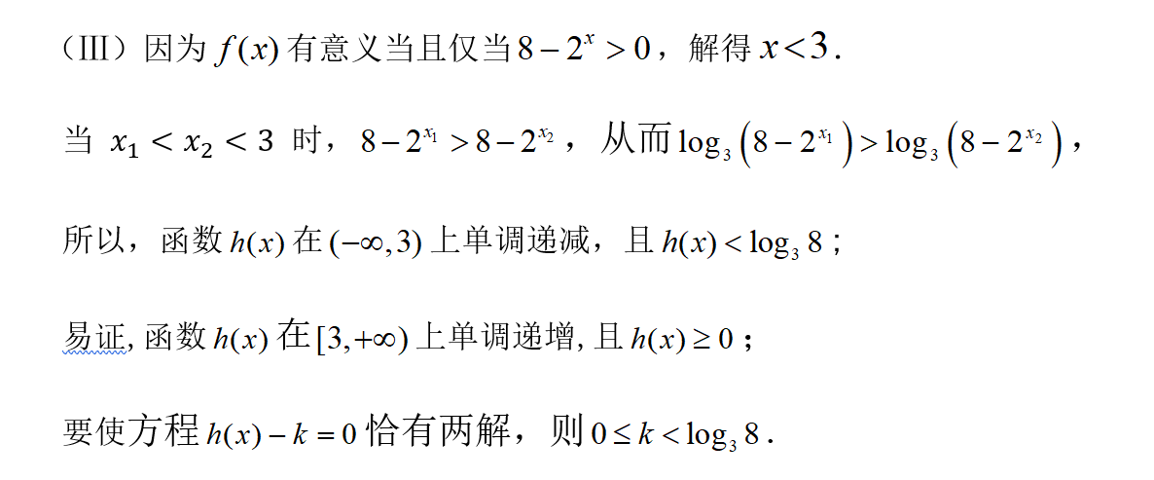

Slide 12
谢谢您的观看
北京市朝阳区教育研究中心 制作

